Slide 1
ВЫПУСКНАЯ КВАЛИФИКАЦИОННАЯ РАБОТА ДИПЛОМНЫЙ ПРОЕКТ
Министерство образования и науки Пермского края
ГБПОУ «Пермский краевой колледж «Оникс»
Маркетплейс по продаже товаров
Угольников Даниил Олегович
специальность 09.02.07
«Информационные системы и программирование»
курс 4, группа 2-ИС
форма обучения: очная
Руководитель:
Ведерникова Ирина Дмитриевна
преподаватель ГБПОУ «Пермского
краевого колледжа «Оникс»
Пермь 2025
Notes:
Добрый день, уважаемые члены комиссии! Я, Угольников Даниил - студент 4 курса группы 2‑ИС, представляю вам дипломный проект на тему «Маркетплейс по продаже товаров для компании ruMarket», руководителем является Ведерникова Ирина Дмитриевна

Slide 2
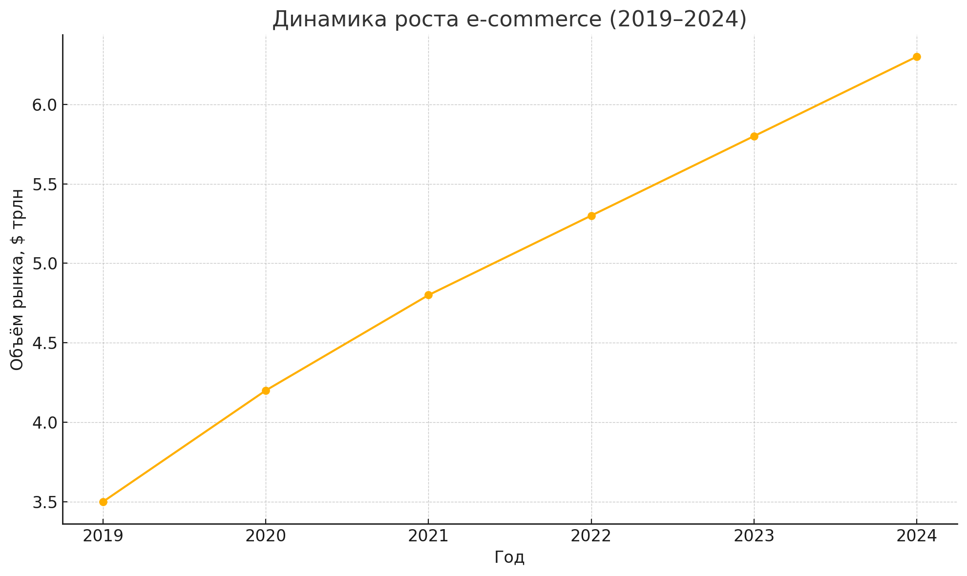
Актуальность
Динамика роста электронной коммерции
Notes:
Тема разработки маркетплейса актуальна, поскольку - Электронная коммерция растёт экспоненциально: в 2024 году объём рынка превысил $6,3 трлн, и более 60 % всех продаж — через маркетплейсы. В России Wildberries показал рост оборота на 70 % год‑к‑году. Исходя из этого был выведен исследовательский аппарат:

Slide 3
Проблема: Как разработать маркетплейс?
Цель: Разработка маркетплейс-площадки для компании «ruMarket» по продаже товаров
Задачи:
Изучить информацию о маркетплейсах, их разработке, дать определения технологиям для разработки.
Проанализировать программное обеспечение для разработки веб-приложения.
Разработать маркетплейс для компании «ruMarket».
Провести тестирование готового продукта.
Разработать рекомендации по использованию маркетплейса и сопровождению.
Notes:
Проблема: Как разработать маркетплейс? Цель работы: разработать маркетплейс ruMarket. Задачи - вы можете видеть на экране.

Slide 4
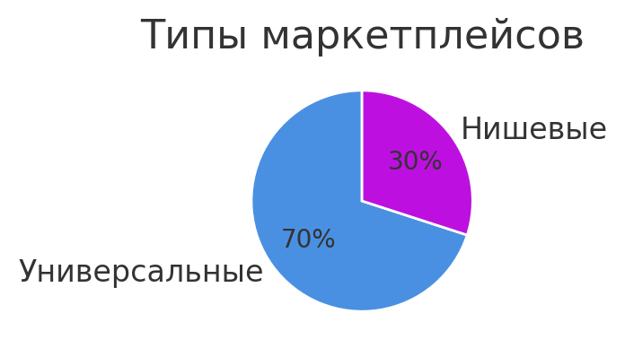
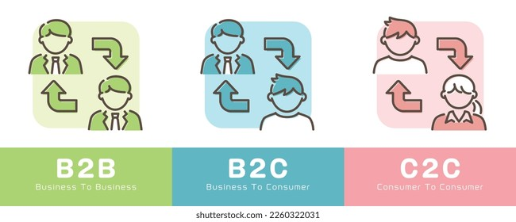
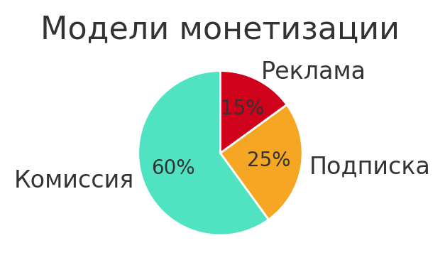
Понятие и Классификация
Маркетплейс = интернет-магазин посредник
Notes:
Маркетплейс — это цифровая платформа‑посредник между множеством продавцов и покупателей. Они квалифицируются по: По типу участников: B2C (бизнес для бизнеса), B2B (бизнес для потребителя), C2C (потребитель для потребителя). По ассортименту: универсальные и нишевые. По модели монетизации: комиссия, подписка, реклама. Проведённый анализ типов маркетплейсов позволил выбрать модель C2C (потребитель для потребителя) с универсальным ассортиментом и комиссионной схемой монетизации как наиболее подходящую для целей проекта.

Slide 5
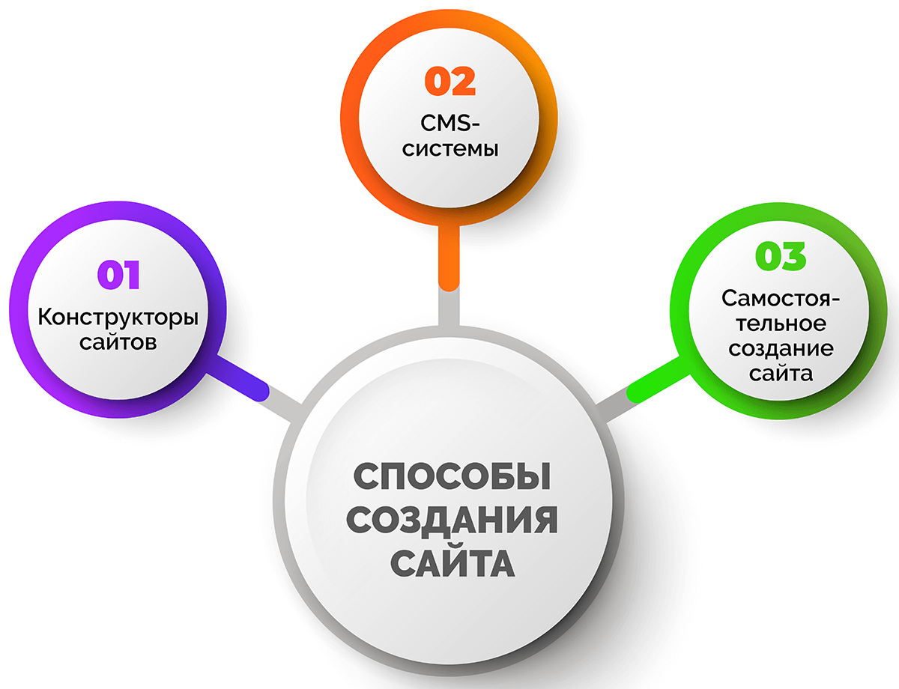
Способы разработки
Notes:
Существуют различные способы разработки веб-сайтов: конструкторы, cms-системы или с нуля. Я выбрал разработку с нуля для максимальной кастомизации и масштабируемости, что позволило гибко реализовать все бизнес‑требования.

Slide 6



Выбранные технологии
Клиентская и серверная часть
Фреймворк для стилизации
Инструмент для работы с базой данных
Notes:
• Next.js 13 с App Router для клиентской части. - Next API - для серверной части • В качестве инструментра для работы с бд - Prisma ORM. • NextAuth.js для аутентификации. • Tailwind CSS —CSS‑фреймворк для стилизации. Такой набор технологий обеспечивает производительность, безопасность и SEO‑оптимизацию.

Slide 7





Среды разработки
Visual Studio Code
JetBrains WebStorm
Sublime Text
Notepad++
Trae IDE
Notes:
На данном слайде вы можете видеть самые популярные среды разработки. После анализа их преимуществ был выбран Trae IDE, так как он специально создан для веб‑разработки и он работает с современными технологиями, такими как Next.js и Tailwind CSS

Slide 8
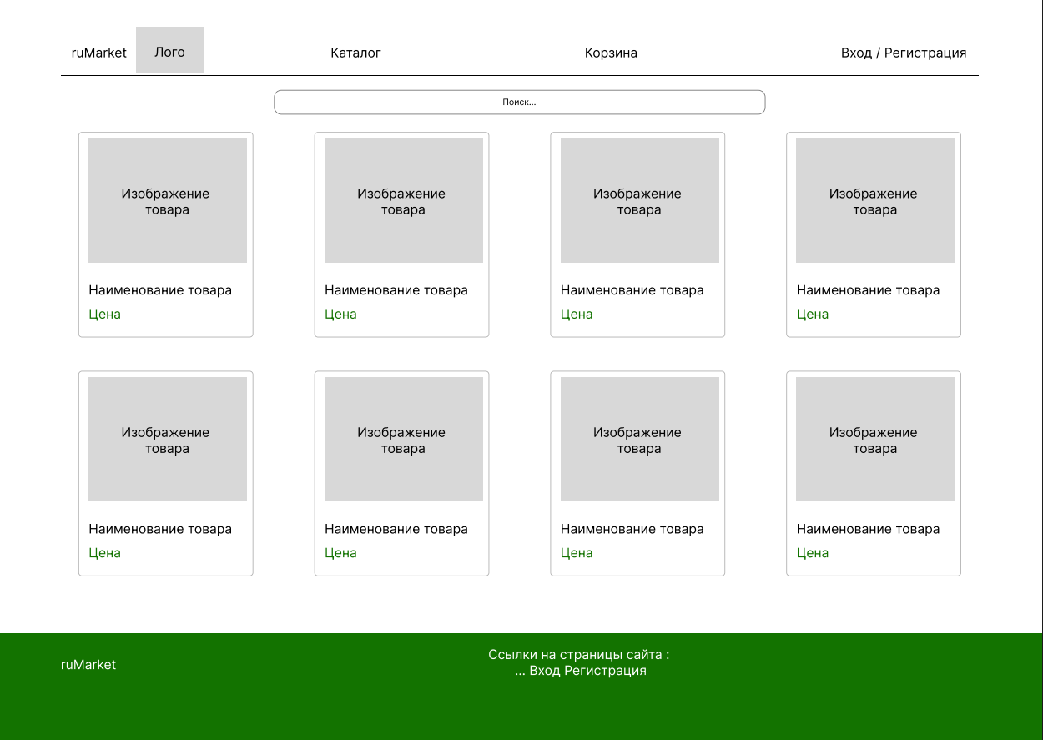
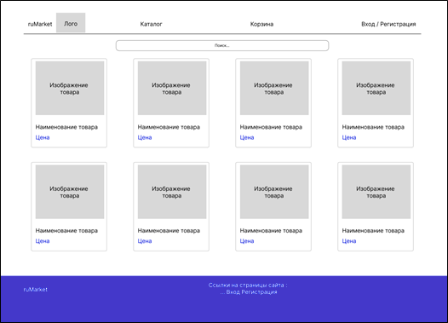
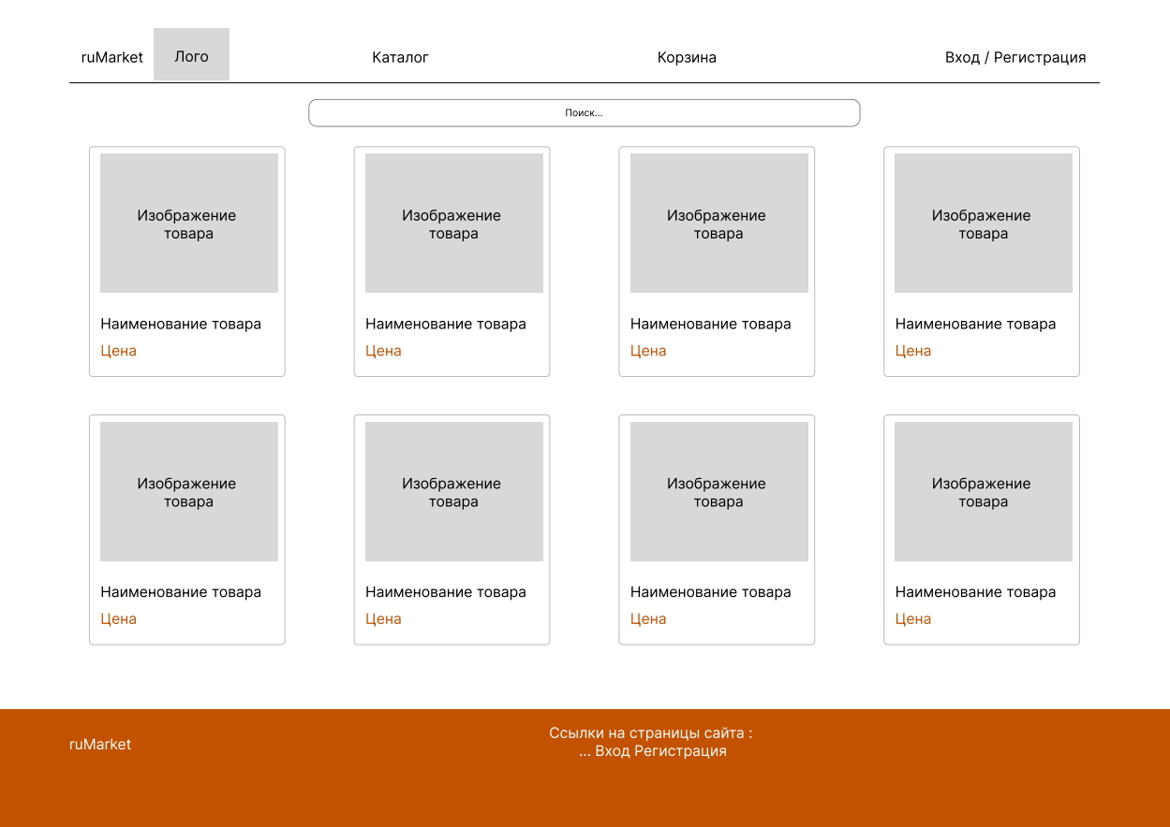
Дизайн
Жженый апельсин
Глубокий оливково-зеленый
Глубокий синий с фиолетовым оттенком
Notes:
Для начала разработки потребовалось сформировать варианты дизайна для выборки наилучшего, их вы можете видеть на экране

Slide 9
Дизайн
Глубокий синий с фиолетовым оттенком
Notes:
В качестве основного цвета был выбран — глубокий синий с фиолетовым оттенком.

Slide 10
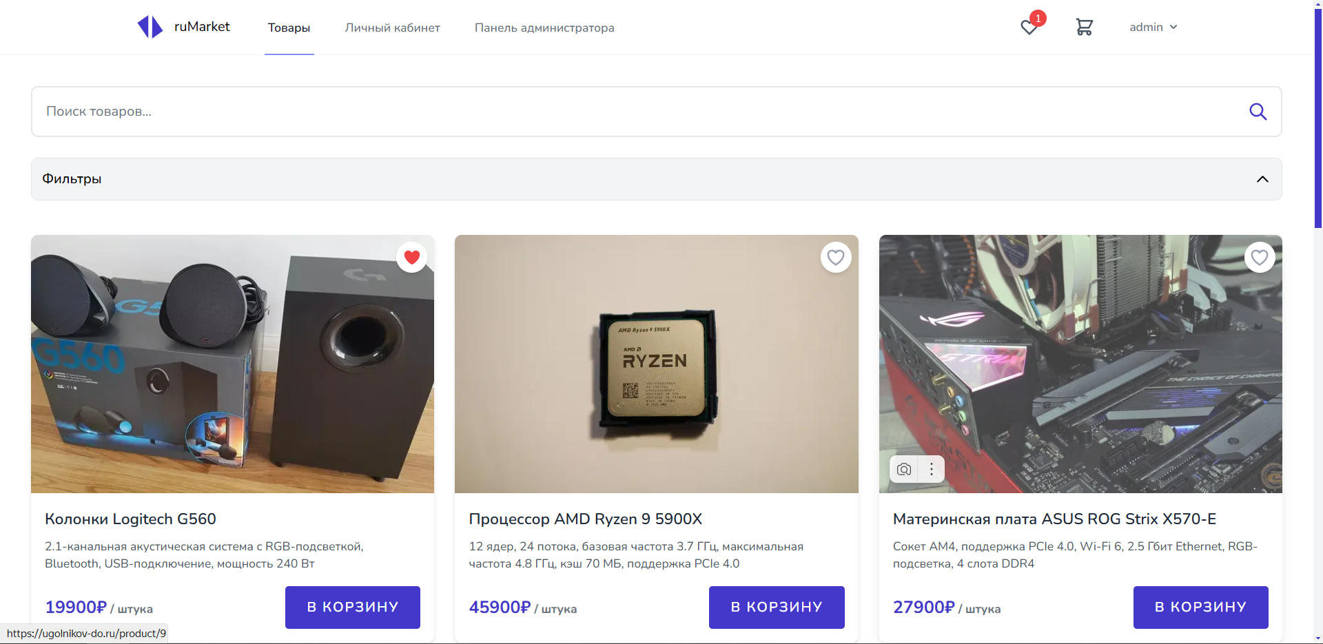
Продукт
Notes:
Ну а сейчас я перейду к демонстрации своего продукта (Переключаюсь в браузер) Показываю главную страницу, каталог, карточку товара и личный кабинет. Описываю основные сценарии: регистрация, поиск, оформление заказа.

Slide 11
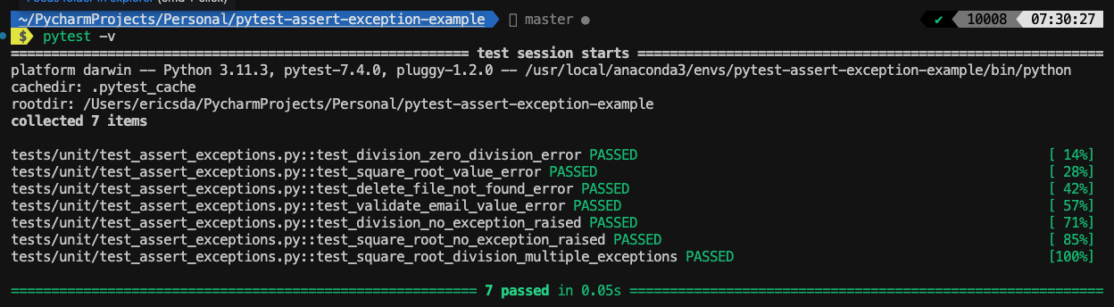
Тестирование и аналитика
Pytest + Selenium
Notes:
В качестве функционального и регрессионного тестирования был написан тест на Pytest+Selenium. Результаты тестирования вы можете видеть на экране

Slide 12
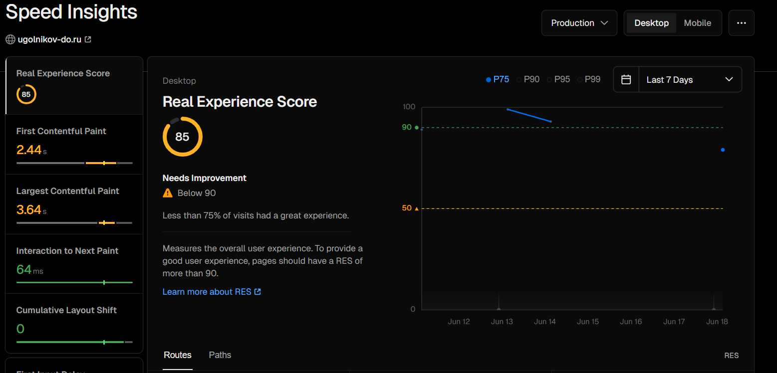
Тестирование и аналитика
Notes:
При развертывании проекта на хостинг, Vercel проводит аудит скорости работы сайта, результаты аудита вы можете видеть на экране.

Slide 13
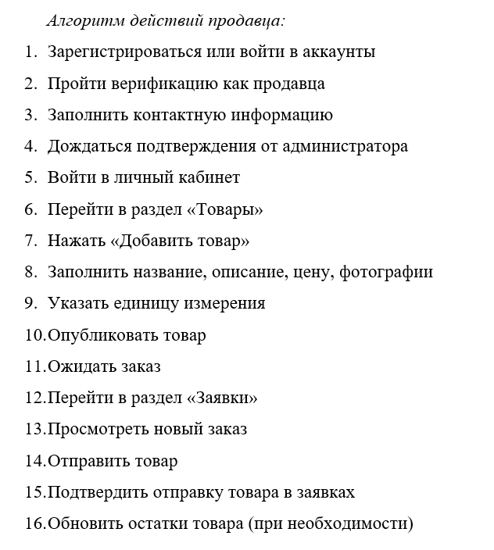
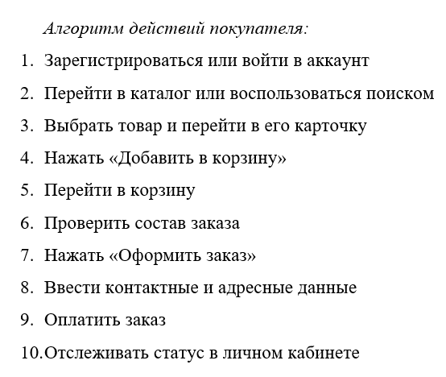
Рекомендации
Notes:
В качестве документации к веб-приложению были написаны рекомендации пользования для продавцов и пользователей. Их вы можете видеть на экране

Slide 14
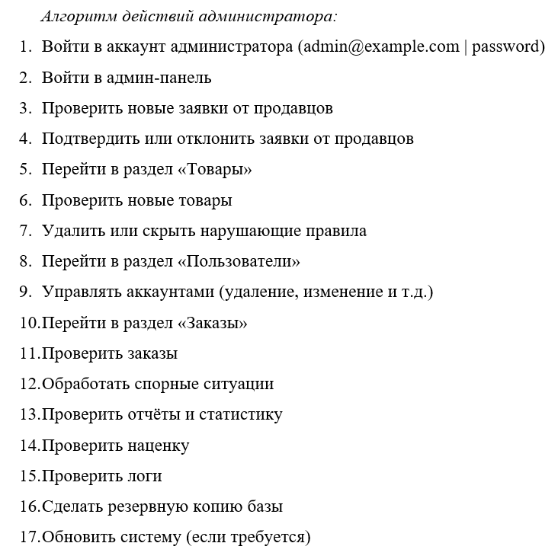
Рекомендации
Notes:
Так же были разработаны рекомендации для администратора

Slide 15
Заключение
Данный проект качественно улучшил мои навыки в создании клиентского интерфейса и логики, а так же понимание в разработке архитектуры крупных веб-приложений.
Проблема решена, цель достигнута, задачи выполнены.
Проект готов к дальнейшему сопровождению и масштабированию.
Notes:
В качестве заключения хочу сказать, что данный проект был очень интересен и многогранен из-за своей архитектуры и технологичных решений, за время работы над ним я изучил новый для себя фреймворк и переосмыслил своё понимание архитектуры веб-приложения. Проблема решена, цель достигнута, задачи выполнены. Проект готов к дальнейшему сопровождению и масштабированию. Благодарю за внимание, готов ответить на ваши вопросы.
(Обратно на слайд с веб-сайтом)

